Slide 1
控制流
陈哲

Slide 2
语句和块
选择结构
if-else语句
switch语句
循环结构
while语句
do-while语句
for语句
循环的嵌套
break语句
continue语句
标签和goto语句

Slide 3
语句和块
语句是以分号结尾的代码，也称为简单语句。例如：
a=b;
语句块是用大括号括起来的零个、一个或多个语句，也称为复合语句。例如：
{
c = a; a = b; b = c;
}

Slide 4
选择结构
在现实生活中，有很多情况需要进行条件判断和行为选择
如果遇到红灯，要停车等待
70岁以上的老年人，进入公园免票
两种选择语句：
if-else语句，实现两个分支的选择结构
switch语句，实现多个分支的选择结构

Slide 5
if-else语句
if-else语句的语法：
if (expression) statement1
[else statement2]
表达式expression可以是变量引用表达式、关系表达式、逻辑表达式等。
语句statement1和statement2可以是简单语句、用大括号括起来的复合语句。
if-else语句的语义：当表达式的值为“真” （非0）时执行语句1，否则执行语句2，然后执行if-else语句后面的语句。

Slide 6
最常用的3种if语句形式：
if (表达式) 语句1 (没有else子句)
if (表达式) 语句1
else 语句2 (有else子句)
if（表达式１） 语句１
else if（表达式２） 语句２
else if（表达式３） 语句３
┆
else if（表达式ｍ） 语句ｍ
else 语句m+1
(在else部分又嵌套了多层的if语句)

Slide 7
例：输入两个实数a和b，如果a大于b，则交换二者的值，然后输出这两个数。
编程思路：用if-else语句的表达式判断a是否大于b。

Slide 8
#include <stdio.h>
int main()
{
float a, b, c;
scanf("%f,%f", &a, &b);
if (a > b)
{
c = a;
a = b;
b = c;
}
printf("%5.2f,%5.2f\n", a, b);
return 0;
}

Slide 9
例：求方程$ax^{2}+bx+c=0$的根。由键盘输入a，b，c，如果$b^{2}−4ac≥0$，就计算并输出方程的两个实根，否则就输出“方程无实根”的信息。

Slide 10
#include <stdio.h>
#include <math.h>
int main()
{
double a, b, c, disc, x1, x2, p, q;
scanf("%lf%lf%lf", &a, &b, &c);
printf("Equation: %lfx^2 + %lfx + %lf = 0\n", a, b, c);
disc = b * b - 4 * a * c;
if (disc < 0)
printf("has no real roots\n");
else
{
p = -b / (2.0 * a);
q = sqrt(disc) / (2.0 * a);
x1 = p + q;
x2 = p - q;
printf("has real roots:\nx1 = %7.2f\nx2 = %7.2f\n", x1, x2);
}
return 0;
}

Slide 11
例：根据货物数量计算税率。由键盘输入货物数量，根据下表计算并输出税率。
数量范围 | 税率
大于500 | 0.15
在300到500之间 | 0.10
在100到300之间 | 0.075
在50到100之间 | 0.05
小于50 | 0

Slide 12
#include <stdio.h>
int main()
{
int number;
double taxRate;
scanf("%d", &number);
if (number > 500) taxRate = 0.15;
else if (number > 300) taxRate = 0.10;
else if (number > 100) taxRate = 0.075;
else if (number > 50) taxRate = 0.05;
else taxRate = 0;
printf("Tax rate is %lf", taxRate);
return 0;
}

Slide 13
if语句的嵌套：在if语句的分支中又包含一个或多个if语句
if( )
if ( ) 语句1
else 语句2
else
if ( ) 语句3
else 语句4
if ()
{
if ( ) 语句1
else 语句2
}
else
{
if ( ) 语句3
else 语句4
}
else总是与它上面最近的未配对的if配对

Slide 14
例：请写出下面程序的输出结果。
注意if-else配对。
#include <stdio.h>
int main()
{
int a = 1, b = 2, c = 1;
if (a == b)
if (b == c)
printf("a == b == c");
else
printf("a != b");
return 0;
}

Slide 15
例：编写程序实现如下函数:
$$y=\left\{\begin{matrix}−1 & (x<0) \\ 0 & (x=0) \\ 1 & (x>0)\end{matrix}\right.$$
输入一个x值，输出相应的y值。

Slide 16
方法1：用3个独立的if语句处理。
#include <stdio.h>
int main()
{
int x, y;
scanf("%d", &x);
if (x < 0) y = -1;
if (x == 0) y = 0;
if (x > 0) y = 1;
printf("x=%d, y=%d\n", x, y);
return 0;
}

Slide 17
方法2：用一个嵌套的if语句处理。
#include <stdio.h>
int main()
{
int x, y;
scanf("%d", &x);
if (x >= 0)
if (x > 0) y = 1;
else y = 0;
else y = -1;
printf("x=%d, y=%d\n", x, y);
return 0;
}

Slide 18
方法2：用一个嵌套的if语句处理。
#include <stdio.h>
int main()
{
int x, y;
scanf("%d", &x);
if (x < 0) y = -1;
else
if (x == 0) y = 0;
else y = 1;
printf("x=%d, y=%d\n", x, y);
return 0;
}

Slide 19
例：编写程序判断某一年是否闰年。
编程思路：用变量leap存储这一年是否为闰年的信息，根据闰年的条件设置leap的值，若闰年，令leap=1；非闰年，leap=0，最后根据leap是否为1输出相应的信息。

Slide 20
#include <stdio.h>
int main()
{
int year, leap;
printf("enter year:"); scanf("%d", &year);
if (year % 4 == 0)
if (year % 100 == 0)
if (year % 400 == 0) leap = 1;
else leap = 0;
else leap = 1;
else leap = 0;
if (leap==1) printf("%d is ", year);
else printf("%d is not ", year);
printf("a leap year.\n");
return 0;
}
if (year%4!=0) leap=0;
else if (year%100!=0) leap=1;
else if (year%400!=0) leap=0;
else leap=1;
if ((year%4==0 && year%100!=0)
|| (year%400==0))
leap=1;
else
leap=0;

Slide 21
switch语句
switch语句的语法：
switch（表达式）
{
case 常量1: 语句1
case 常量2: 语句2
……
case 常量n: 语句n
default: 语句n+1
}
switch语句的语义：使控制流跳转到与表达式的值相等的常量所在的语句；如果都不相等则跳转到default语句。
整数类型（包括字符型）
这些常量不能相同

Slide 22
例：由键盘输入考试成绩的等级，根据等级输出相应的百分制分数段，A等为85分以上，B等为70～84分，C等为60～69分 ，D等为 60分以下 。

Slide 23
#include <stdio.h>
int main()
{
char grade;
scanf("%c", &grade);
printf("Your score:");
switch (grade)
{
case 'A': printf("85～100\n"); break;
case 'B': printf("70～84\n"); break;
case 'C': printf("60～69\n"); break;
case 'D': printf("<60\n"); break;
default: printf("enter data error!\n");
}
return 0;
}
不能少

Slide 24
如果某个case标签之后没有语句，那么进入下一个case标签中继续执行。
#include <stdio.h>
int main()
{
char grade;
scanf("%c", &grade);
printf("Your score:");
switch (grade)
{
case 'A':
case 'B':
case 'C': printf("60～69\n"); break;
case 'D': printf("<60\n"); break;
default: printf("enter data error!\n");
}
return 0;
}

Slide 25
例：编写程序实现简单的菜单命令选择，根据用户从键盘输入的字符执行相应的菜单命令。例如从键盘输入一个’A’或’a’字符，就会执行A操作，输入一个’B’或’b’字符，就会执行B操作等等。
这是一个非常简单的示意程序，实际应用中，所指定的操作可能比较复杂：
A：输入全班学生各门课的成绩
B：计算并输出每个学生的平均成绩
C：计算并输出各门课的全班平均成绩
D：对全班学生的平均成绩排序并输出

Slide 26
#include <stdio.h>
void action1(int, int), action2(int, int);
int main()
{
char ch;
ch = getchar();
switch (ch)
{
case 'a':
case 'A': printf("Selected action A.\n"); break;
case 'b':
case 'B': printf("Selected action B.\n"); break;
default: putchar('\a');
}
return 0;
}
输入a或A ，执行A操作

Slide 27
循环结构
在日常生活中或是在程序所处理的问题中常常遇到需要重复处理的任务：
要向计算机输入全班80个学生的成绩
分别统计全班80个学生的平均成绩
教师检查80个学生的成绩是否及格
求100个连续整数之和

Slide 28
需要一种如下控制流：
float s1, s2, s3; // 每个学生记录三个成绩
执行以下语句80次
{
scanf(“%f,%f,%f”,&s1,&s2,&s3);
aver=(s1+s2+s3)/3;
printf(“aver=%7.2f”,aver);
}
三种循环语句：while，do-while，for。

Slide 29
while语句
while语句的语法：
while (表达式) 语句
表达式表示执行语句的条件；
语句可以是简单语句或复合语句，也称循环体。
while语句的语义：
计算表达式的值；
当值为“真”（非0）时，执行循环体语句，然后跳转回步骤1；
当值为“假”时，跳过循环体语句，执行while语句后面的语句。

Slide 30
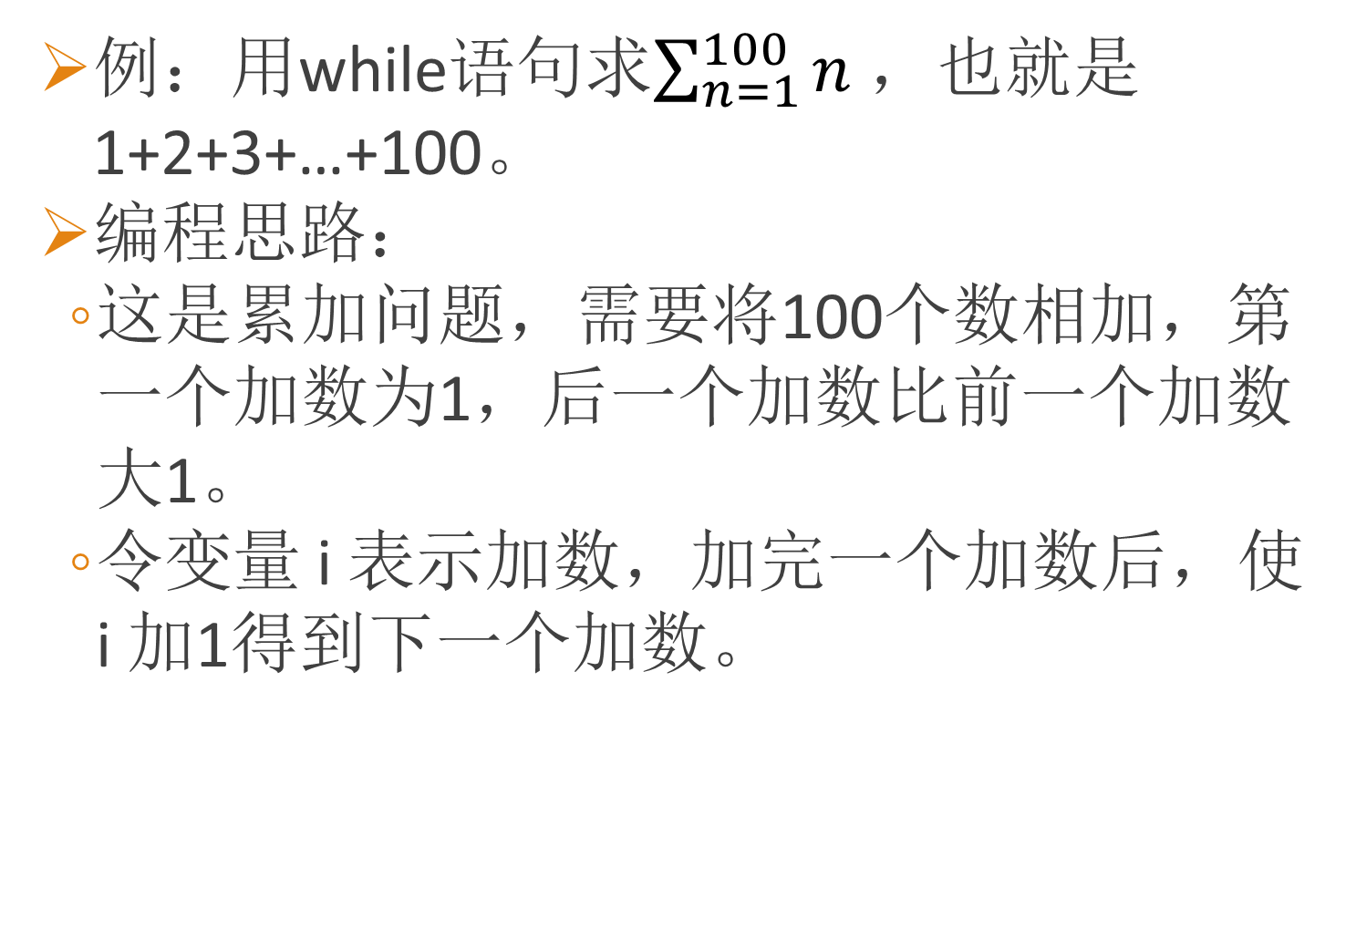
例：用while语句求$\sum_{n=1}^{100}{n}$，也就是1+2+3+…+100。
编程思路：
这是累加问题，需要将100个数相加，第一个加数为1，后一个加数比前一个加数大1。
令变量 i 表示加数，加完一个加数后，使 i 加1得到下一个加数。

Slide 31
#include <stdio.h>
int main()
{
int i = 1, sum = 0;
while (i <= 100)
{
sum = sum + i;
i++;
}
printf("sum=%d\n", sum);
return 0;
}

Slide 32
do-while语句
do-while语句的语法：
do
语句
while (表达式);
do-while语句的语义：
执行循环体语句；
计算表达式的值；
当值为“真” （非0）时，跳转回步骤1；
当值为“假”时，跳过循环体语句，执行do-while语句后面的语句。

Slide 33
例：用do-while语句求$\sum_{n=1}^{100}{n}$。
#include <stdio.h>
int main()
{
int i = 1, sum = 0;
do
{
sum = sum + i;
i++;
} while (i <= 100);
printf("sum=%d\n", sum);
return 0;
}

Slide 34
例：while和do-while循环的比较。
当while后面的表达式的第一次的值为“真”时，两种循环得到的结果相同；否则不相同
int i,sum=0;
printf(“i=?”);
scanf(“%d”,&i);
while(i<=10)
{
sum=sum+i;
i++;
}
printf(“sum=%d\n",sum);
int i,sum=0;
printf(“i=?”);
scanf(“%d”,&i);
do
{
sum=sum+i;
i++;
}while(i<=10);
printf(“sum=%d\n",sum);

Slide 35
for语句
for语句的语法：
for ([表达式1]; [表达式2]; [表达式3])
语句
for语句的语义：
求解表达式1；
求解表达式2；
当表达式2的值为“真”（非0）时，执行循环体语句，然后求解表达式3，跳转回步骤2；
当表达式2的值为“假”时，跳过循环体语句，执行for语句后面的语句。
设置初始值，只执行一次。可以设置零个、一个或多个变量在循环中的初始值。
循环调整，在每次执行完循环体后执行，例如使控制循环次数的变量增值。
循环条件，在每次执行循环体前先求解此表达式，用来判定是否继续循环。

Slide 36
一些简单的例子
for(sum = 0; i <= 100; i++)
sum = sum + i;
for(sum = 0, i = 1; i <= 100; i++)
sum = sum + i;
for(i = 0, j = 100; i <= j; i++, j--)
k = i + j;
for (i = 0; (c=getchar())!='\n'; i += c)
printf(" %c", c);

Slide 37
例：用for语句求$\sum_{n=1}^{100}{n}$。
#include <stdio.h>
int main()
{
int i, sum = 0;
for (i = 1; i <= 100; i++)
sum = sum + i;
printf("sum=%d\n", sum);
return 0;
}
等价于
i = 1;
while (i <= 100) {
sum = sum + i;
i++; }

Slide 38
循环的嵌套
循环的嵌套：一个循环语句的循环体内又包含另一个完整的循环语句。
多重循环：内嵌的循环语句中还可以包含另一个循环语句。
3种循环语句（while循环、do-while循环和for循环）可以互相嵌套。

Slide 39
例：口袋中有红、黄、蓝、白、黑5种颜色的球若干个。每次从口袋中先后取出3个球，问得到3种不同颜色的球的可能取法，输出每种排列的情况。

Slide 40
#include <stdio.h>
int main()
{
enum Color { red, yellow, blue, white, black };
enum Color i, j, k, pri;
int n = 0, loop;
for (i = red; i <= black; i++)
for (j = red; j <= black; j++)
if (i != j)
{
for (k = red; k <= black; k++)
if ((k != i) && (k != j))
{
n = n + 1;
printf(" % -4d", n);

Slide 41
for (loop = 1; loop <= 3; loop++)
{
switch (loop)
{
case 1: pri = i; break;
case 2: pri = j; break;
case 3: pri = k; break;
default: break;
}
switch (pri)
{
case red: printf("%-10s", "red"); break;
case yellow: printf("%-10s", "yellow"); break;
case blue: printf("%-10s", "blue"); break;
case white: printf("%-10s", "white"); break;
case black: printf("%-10s", "black"); break;
}
}
printf("\n");
}
}
printf("\ntotal:%5d\n", n);
return 0;
}

Slide 42
例：输出以下4*5的矩阵。
1 2 3 4 5
2 4 6 8 10
3 6 9 12 15
4 8 12 16 20
编程思路：
用循环的嵌套来处理此问题
用外层循环来输出一行数据
用内层循环来输出一列数据

Slide 43
#include <stdio.h>
int main()
{
int i, j, n = 0; //n累计输出数据的个数
for (i = 1; i <= 4; i++)
for (j = 1; j <= 5; j++, n++)
{
if (n % 5 == 0) printf("\n");
printf("%d\t", i * j);
}
printf("\n");
return 0;
}
控制输出4行
控制每行
输出5个数
输出5个数
后换行
i=1时
j由1变到5
i*j的值是1,2,3,4,5
i=2时
j也由1变到5
i*j的值是2,4,6,8,10

Slide 44
break语句
break语句的语法：
break;
break语句只能用于循环语句和switch语句之中，而不能单独使用。
break语句的语义：从循环体内跳出循环体，即提前结束循环，接着执行循环语句后面的语句。

Slide 45
例：在全系100学生中，征集慈善募捐，当总数达到1000元时就结束，统计此时捐款的人数，以及平均每人捐款的数目。
编程思路：
循环次数不确定，但最多循环100次
在循环体中累计捐款总数
用if语句检查是否达到1000元
如果达到就不再继续循环，终止累加
最后计算人均捐款数

Slide 46
#include <stdio.h>
#define SUM 1000
int main()
{
float amount, aver, total;
int i;
for (i = 1, total = 0; i <= 100; i++)
{
printf("please enter amount:");
scanf("%f", &amount);
total = total + amount;
if (total >= SUM) break;
}
aver = total / i;
printf("num = %d\naverage = %.2f\n", i, aver);
return 0;
}

Slide 47
例：输入一个大于3的整数n，判定它是否是素数（又称质数）。
编程思路：
令整数 i 表示除数，值从2变到n-1，检查 n 能否被其中的一个整数整除。
如果 n 能被2～(n-1)之中的任何一个整数整除，则表示 n 不是素数，不必再继续检查后面的整数，可以提前结束循环。
否则，n不是素数。

Slide 48

#include <stdio.h>
int main()
{
int n, i;
printf("n = ?");
scanf("%d", &n);
for (i = 2; i <= n - 1; i++)
if (n % i == 0) break;
if (i < n)
printf("%d is not a prime.\n", n);
else
printf("%d is a prime.\n", n);
return 0;
}
#include <math.h>
int k;
k=sqrt(n);
$$\sqrt{n}$$
k
k

Slide 49
例：求100～200间的全部素数。
编程思路：只要在前一个程序中增加一个外循环，先后对100～200间的全部整数一一进行判定即可。

Slide 50
#include <stdio.h>
#include <math.h>
int main()
{
int n, k, i;
for (n = 101; n <= 200; n = n + 2)
{
k = sqrt(n);
for (i = 2; i <= k; i++)
if (n % i == 0) break;
if (i >= k + 1)
{
printf("%d ", n);
}
}
return 0;
}
只对奇数进行检查

Slide 51
continue语句
continue语句的语法：
continue;
continue语句的语义：提前结束本次循环，接着判断循环条件是否成立，以决定是否执行下次循环。
注意：
continue语句只提前结束本次循环，而不是提前结束整个循环。
break语句提前结束整个循环，不再判断循环条件是否成立。

Slide 52
例：要求输出100～200之间的不能被3整除的数。
编程思路：
对100到200之间的每一个整数进行检查，如果不能被3整除，则输出，否则不输出。
无论是否输出此数，都要接着检查下一个数，直到200为止。

Slide 53
#include <stdio.h>
int main()
{
int n;
for (n = 100; n <= 200; n++)
{
if (n % 3 == 0)
continue;
printf("%d ", n);
}
return 0;
}

Slide 54
例：输出以下4*5的矩阵。
1 2 3 4 5
2 4 6 8 10
3 6 9 12 15
4 8 12 16 20
但是跳过（不输出）第3行第1列的数据。

Slide 55
#include <stdio.h>
int main()
{
int i, j, n = 0;
for (i = 1; i <= 4; i++)
for (j = 1; j <= 5; j++, n++)
{
if (n % 5 == 0) printf("\n");
if (i == 3 && j == 1) continue;
printf("%d\t", i * j);
}
printf("\n");
return 0;
}

Slide 56
标签和goto语句
在程序中任一语句之前可以加上一个标签。标签的语法是：
LABEL: Stmt
goto语句的语法是：
goto LABEL;
其中LABEL是程序中一个标签的名字。
goto语句的语义是：程序的控制流从goto语句处跳转到标签语句处。

Slide 57
例：使用goto语句实现一个循环，输出100~200之间的数字。

Slide 58
#include <stdio.h>
int main()
{
int n = 100;
loop:
if (n <= 200)
{
printf("%6d", n);
n += 1;
goto loop;
}
return 0;
}
注意：goto语句使得程序逻辑结构混乱，建议不用！

